Slide 1
Innviðaráðuneytið (IRN), Skipulagsstofnun, Samtök sveitarfélaga á höfuðborgarsvæðinu (SSH), Vegagerðin, Strætó, Húsnæðis- og mannvirkjastofnun (HMS) og Betri samgöngur
Ferðir íbúa Reykjavíkur
Október-nóvember 2022

Slide 2
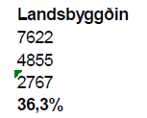
Framkvæmdalýsing
Notes:
-Ferðavenjukönnunin er ein umfangsmesta könnun sem Gallup gerði árið 2022.
-Könnunin var gerð meðal allra landsmanna. Á aldrinum 6-80 ára.
-Heildarúrtakið var rúmlega 23.000 manns en af þeim svöruðu rúmlega 8300.
-Hluti af úrtakinu kom úr þjóðskrá og hinn hlutinn kom úr Viðhorfahópi Gallup.
-Svarhlutfall í þessari könnun er um 36% en lægra svarhlutfall skýrist m.a. af því að ekki er áminnt í þessari könnun.
-Tölfræðilega sterk, margir svarendur
-Svipað svarhlutfall millis hbs og landsbyggðar
-Könnunin nýtist meðal annars við gerð samgönguáætlunar, endurbætur umferðarskipulags, bættu umferðaröryggi og bættu aðgengi vegfarenda.

Slide 3
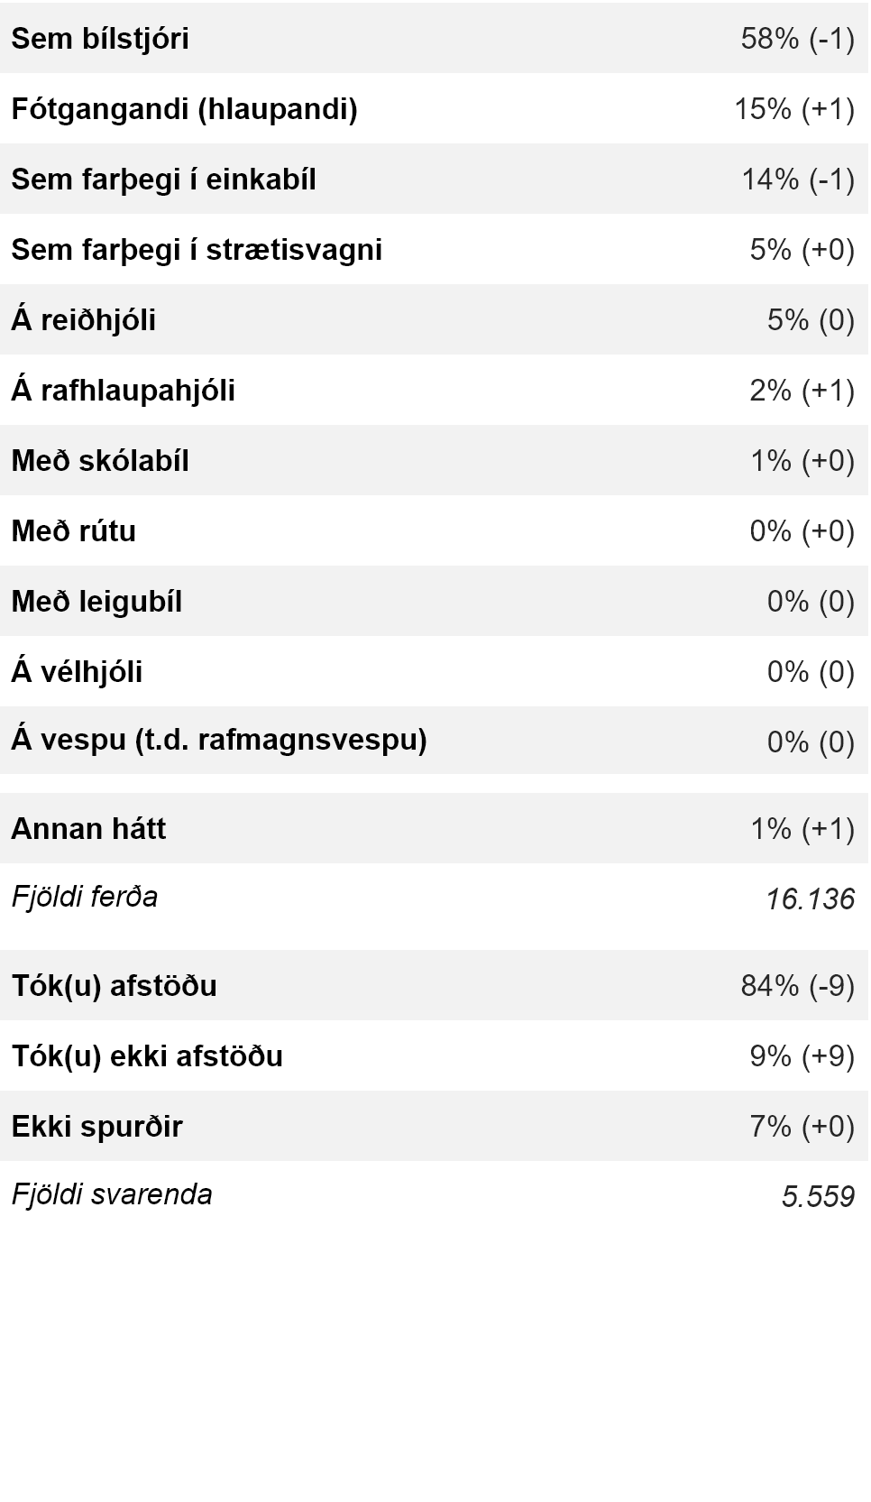
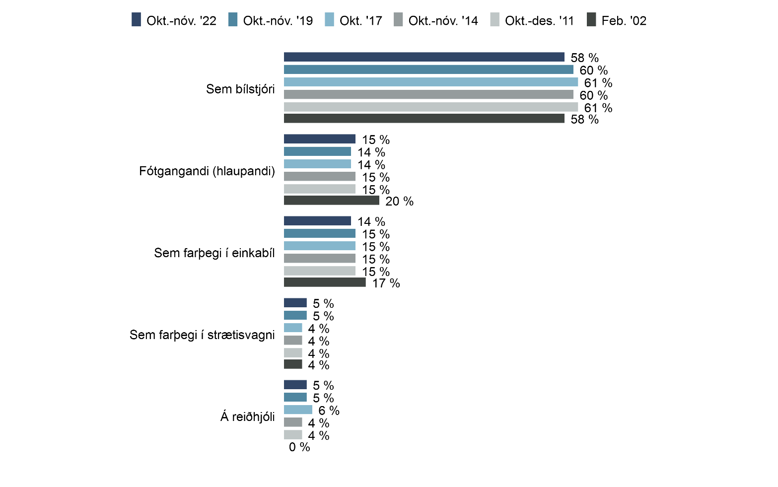
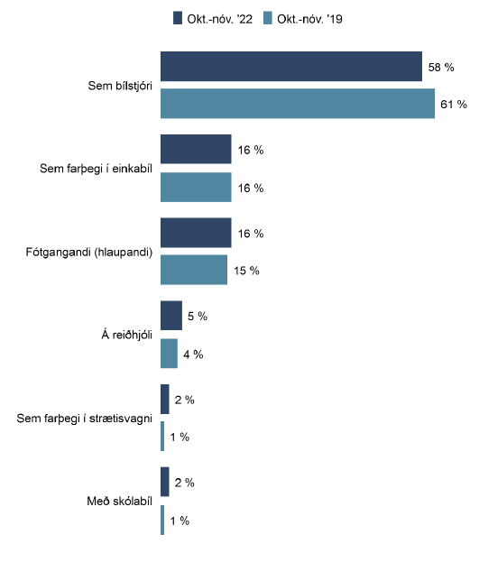
Hlutdeild Strætó sem ferðamáta – Höfuðborgarsvæðið
Höfuðborgarsvæðið
Landsbyggð
3
Notes:
3
Header: Relation
2004-02-04
Internal/Identier/File name
3
- Fólk er spurt um ferðamáta í hverri ferð fyrir sig ef ég fer í strætó í vinnuna og er keyrður heim. Það eru þá tvær ferðir og hlutfallið hjá mér væri þá 50% strætó og 50% bíll. Þannig er þetta reiknað. Færi í ræktina eftir vinnu á bíl og keyri svo aftur heim þá eru það fjórar ferðir og hlutfall strætó sem ferðamáta hjá mér væri 25%
- Einkabíllinn minnkar mest, aðrir ferðamátar standa í stað en breytingar eru innan vikmarka
- Við erum ekki að sjá aukningu á notkun reiðhjóla sem ferðamáta heilt yfir og heldur ekki strætó á höfuðborgarsvæðinu, smávægileg aukning á landsbyggðinni komum að því hvað skýrir það
- Hlutfall þeirra sem notar strætó stendur í stað.
- Rafhlaupahjól kemur inn sem nýr svarkostur í nýjustu mælingunni 2% ferða eru farnar á rafhlaupahjólum

Slide 4
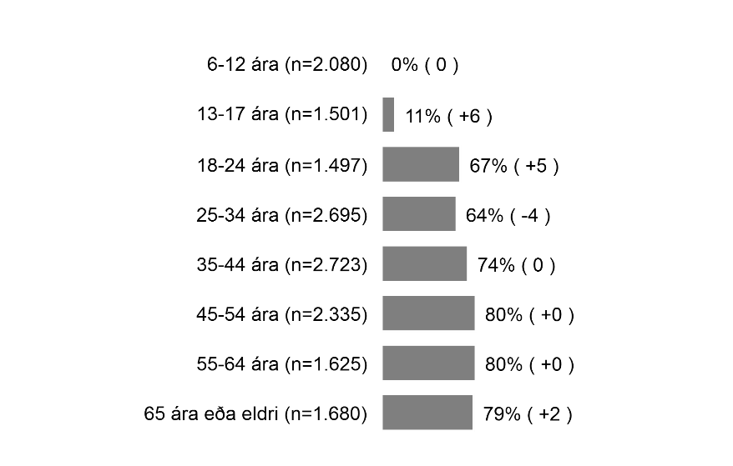
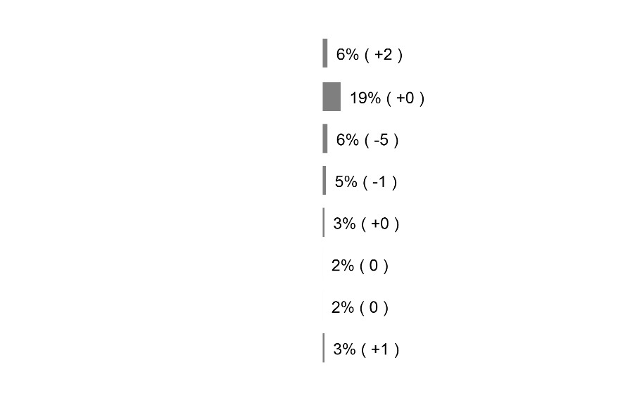
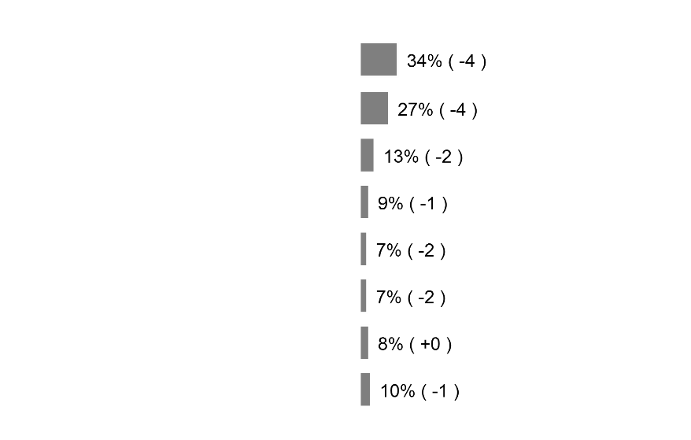
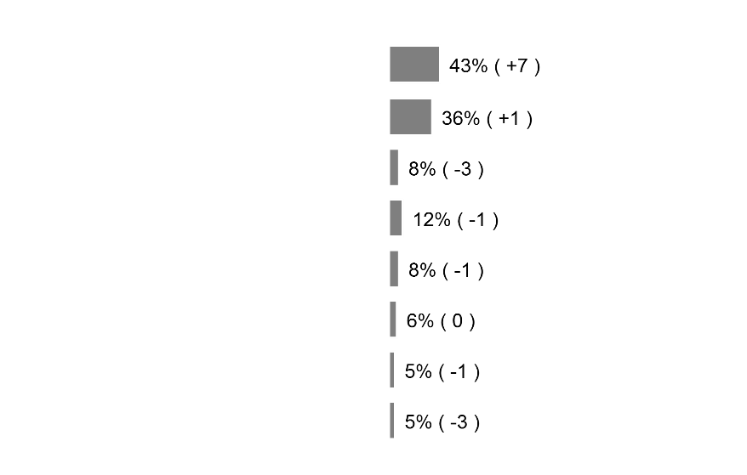
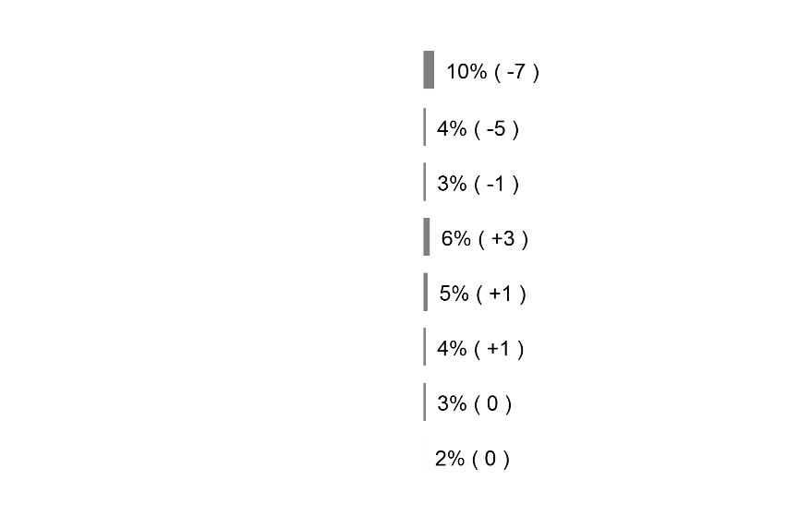
Hlutdeild Strætó sem ferðamáta – Höfuðborgarsvæðið greining eftir aldri
Sem bílstjóri
Sem farþegi í einkabíl
Fótgangandi (hlaupandi)
Á reiðhjóli
Sem farþegi í strætisvagni
Landsb.
Aldur
4
Notes:
4
Header: Relation
2004-02-04
Internal/Identier/File name
4
- Prósentustigabreyting er innan sviga
- Börn á aldrinum 13-17 ára nota helst strætó á höfuðborgarsvæðinu, en 18-24 ára á landsbyggðinni
- Fljótlega eftir að fólk fær bílpróf verður bíllinn aðal ferðamátinn. Hlutfallið var 61% 2019 en er 67%
- Aukning 25-34 ára þeir virðast frekar hjóla
- Yngsti hópurinn fer meira fótgangandi en áður og minna á hjóli á móti
- Minna er um að börn séu keyrð í skólann

Slide 5
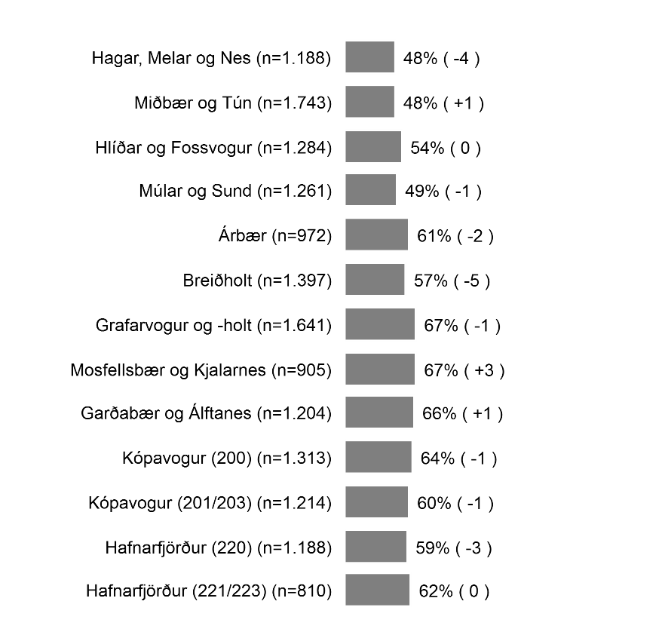
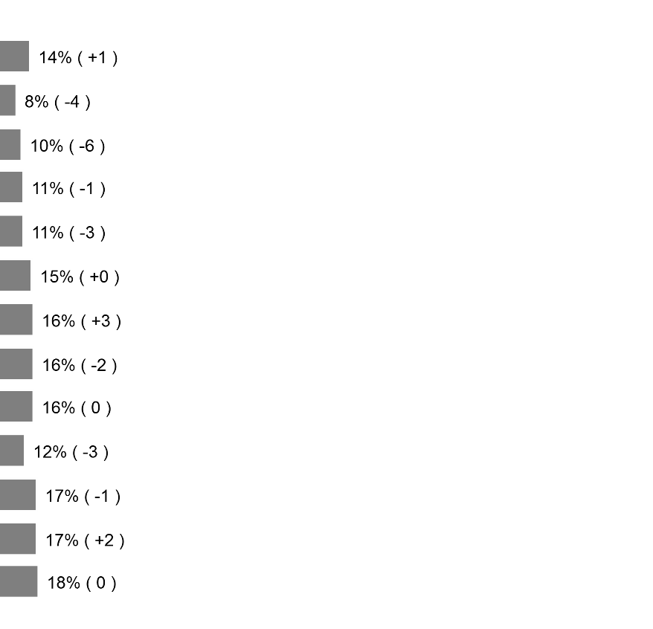
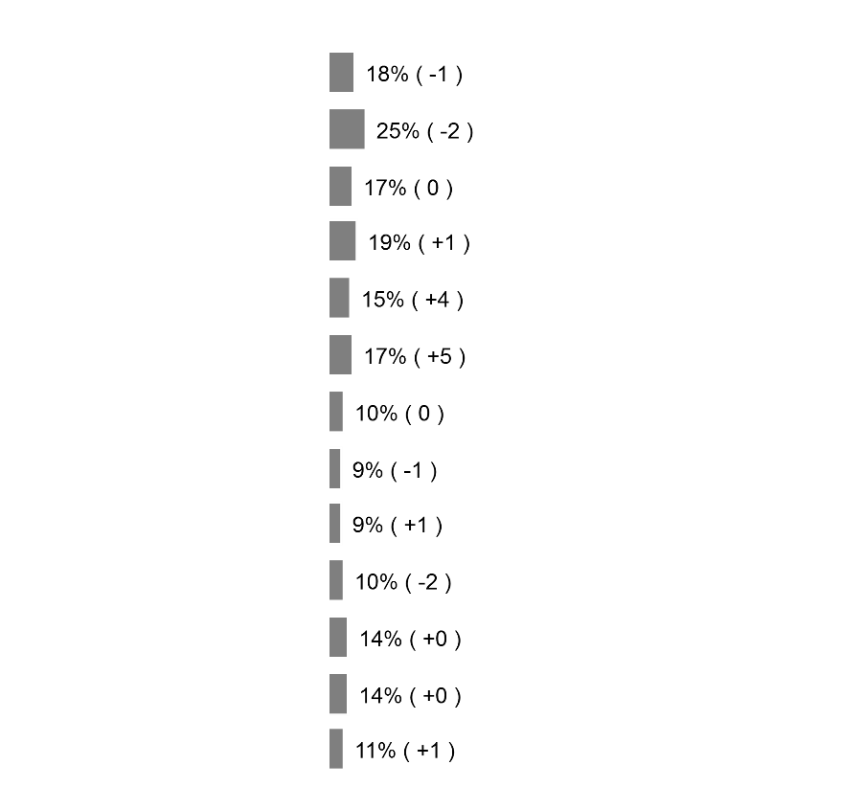
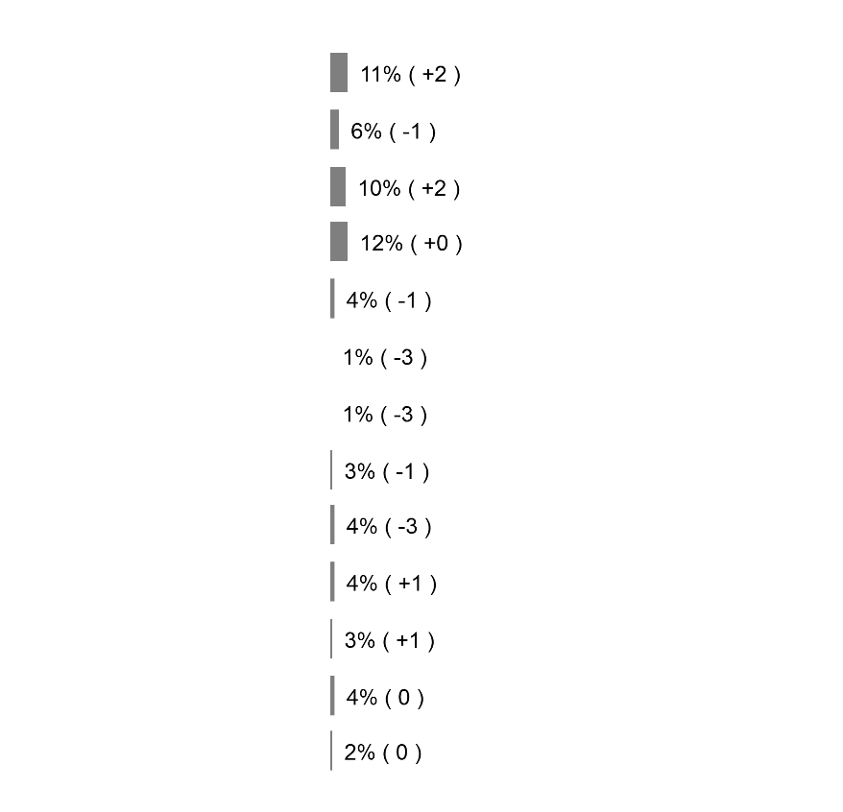
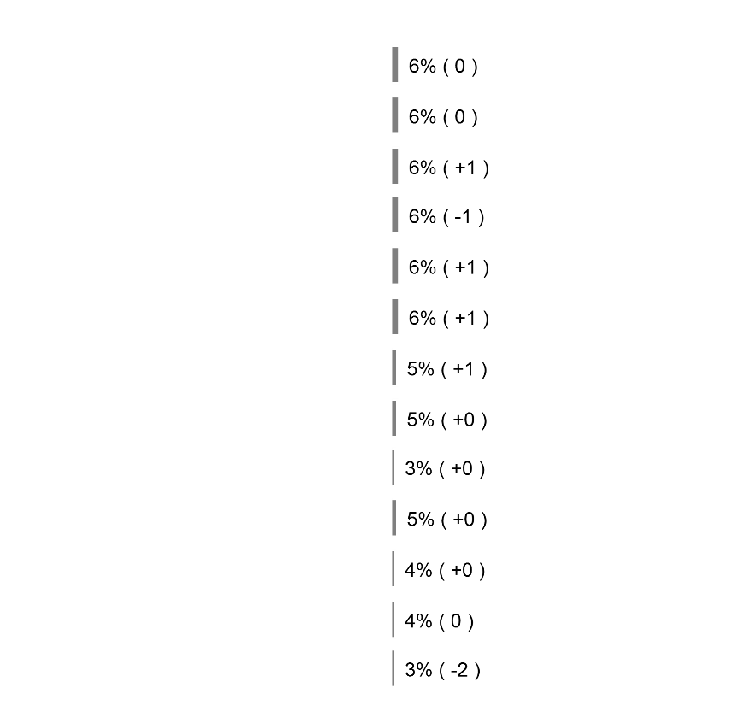
Hlutdeild Strætó sem ferðamáta – Höfuðborgarsvæðið greining eftir svæðum
Sem bílstjóri
Sem farþegi í einkabíl
Fótgangandi (hlaupandi)
Á reiðhjóli
Sem farþegi í strætisvagni
Svæði
5
Notes:
5
Header: Relation
2004-02-04
Internal/Identier/File name
5
-Eftir því sem fjær sem dregur miðbænum því minni verður hlutdeild strætó sem ferðamáta, ef gamli Kópavogur er undanskilinn
-Ekki mikið um markverðar breytingar eftir svæðum á höfuðborgarsvæðinu, þó einhverjar vísbendingar um minni notkun sem ferðamáta á Völlum í Hafnarfirði

Slide 6
Hlutdeild Strætó sem ferðamáta – Landsbyggðin greining eftir svæðum
Sem bílstjóri
Sem farþegi í einkabíl
Fótgangandi (hlaupandi)
Á reiðhjóli
Sem farþegi í strætisvagni
Landshlutar
6
Notes:
6
Header: Relation
2004-02-04
Internal/Identier/File name
6
-Við sáum smávægilega aukningu í notkun á strætó sem ferðamáta á landsbyggðinni heilt yfir, helst skýringin er Suðurnes
-Við sjáum það á eftir hvers vegna það er…..

Slide 7
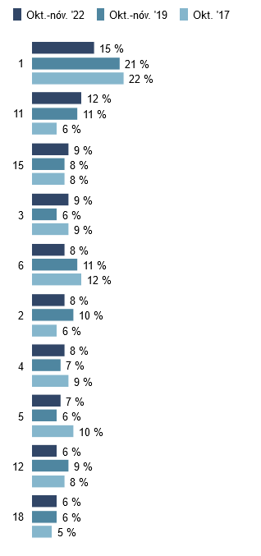
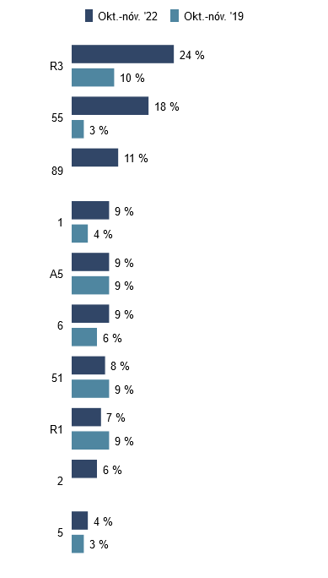
Mest notuðu strætó leiðirnar – Höfuðborgarsvæðið og landsbyggð*
Höfuðborgarsvæðið
Landsbyggð
*Þeir sem nota strætó
7
Notes:
7
Header: Relation
2004-02-04
Internal/Identier/File name
7
- Mest notaða leiðin á hbs heldur áfram að vera leið 1 en hún er þó ekki eins vinsæl og árið 2019
- Munum að það var aukning í notkun strætó á landsbyggðinni, helsta skýringin

Slide 8
Hver eftirtalinna fullyrðinga á best við um þig/barnið þitt og strætó*
Nota strætó eitthvað - HBS
31%
Nota strætó eitthvað - Landsbyggðin
6%
*Allir spurðir
8
Notes:
8
Header: Relation
2004-02-04
Internal/Identier/File name
8
- Breyttir valkostir 2022, því er þróun ekki sýnd.
- Þegar spurt var um strætó var niðurstaðan sú að 69% nota strætó sjaldan eða aldrei. Aftur á móti eru alveg 31% sem nota strætó „eitthvað“
- Víður markhópur en tækifæri til að auka notkun
- Ég myndi segja að það væri tækifæri til að auka hlutdeild strætó í ferðum.

Slide 9
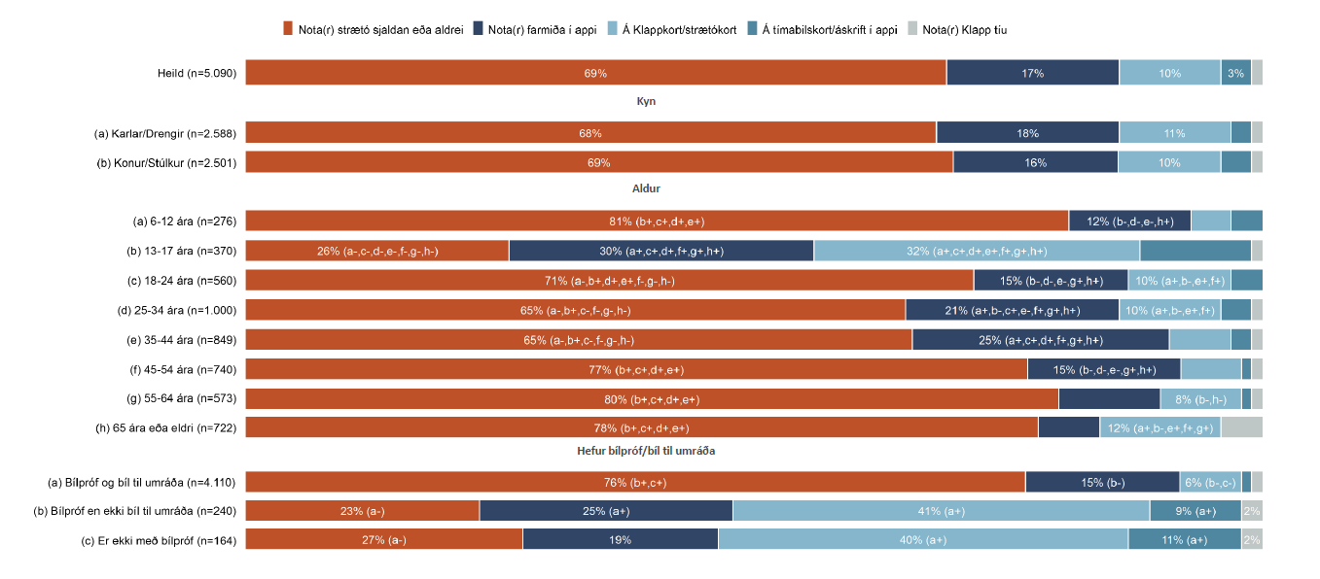
Hver eftirtalinna fullyrðinga á best við um þig/barnið þitt og strætó – Höfuðborgarsvæðið
9
Notes:
9
Header: Relation
2004-02-04
Internal/Identier/File name
9
- 13-17 ára nota strætó lang mest
- Einblína t.d. á 18-34 ára með umhverfisrökum, þetta er mjög umhverfismeðvitaður hópur, bjóða tilboð og aukna tíðni ferða
- 25-34 ára virðist hjóla meira, því ekki að taka strætó í vinnuna og hjóla heim – fullkomið combó, vinnustaðir bjóða líka þessa samgöngustyrki?

Slide 10
Hver eftirtalinna fullyrðinga á best við um þig/barnið þitt og strætó – Höfuðborgarsvæðið
10
Notes:
10
Header: Relation
2004-02-04
Internal/Identier/File name
10
- Eftir því sem fjær dregur Reykjavík því líklegra er að……

Slide 11
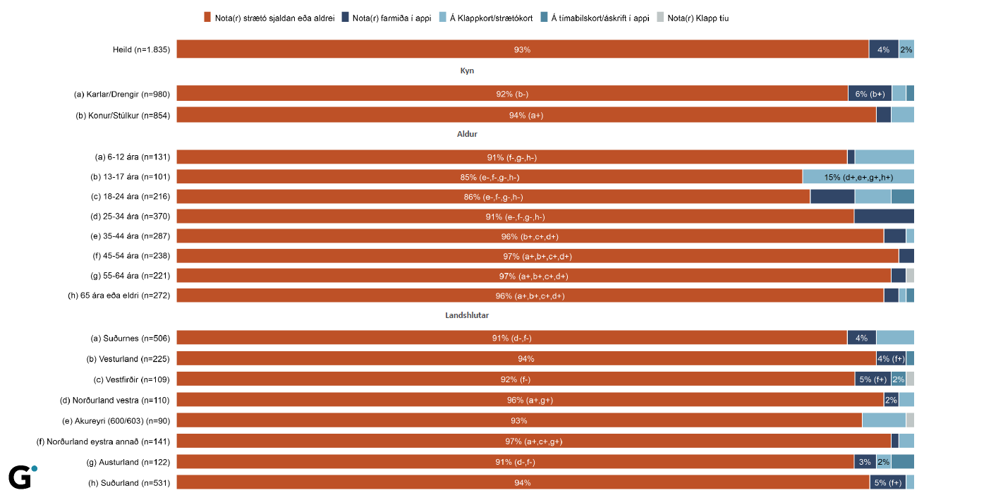
Hver eftirtalinna fullyrðinga á best við um þig/barnið þitt og strætó – Landsbyggð
11
Notes:
11
Header: Relation
2004-02-04
Internal/Identier/File name
11
- Eftir því sem fjær dregur Reykjavík því líklegra er að
- 13-17 ára nota strætó lang mest
- Einblína t.d. á 18-34 ára með umhverfisrökum, þetta er mjög umhverfismeðvitaður hópur, bjóða tilboð og aukna tíðni ferða
- Fá 18-24 ára til að minnka notkun á einkabílnum sem hefur aukist.
- 25-34 ára virðist hjóla meira, því ekki að taka strætó í vinnuna og hjóla heim – fullkomið combó, vinnustaðir bjóða líka þessa samgöngustyrki?

Slide 12
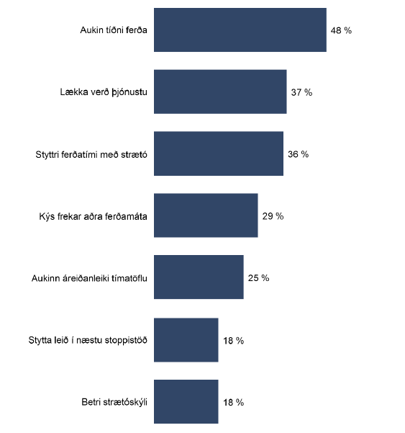
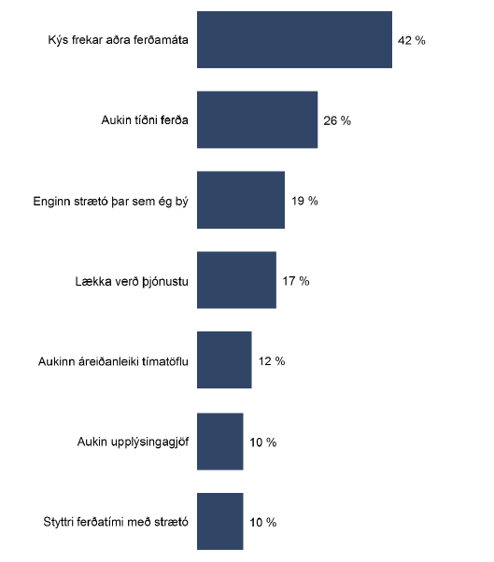
Hvað þarf til svo að þú/barnið þitt noti strætó oftar ?*
Höfuðborgarsvæðið
Landsbyggð
*Þeir sem nota strætó sjaldan/aldrei
12
Notes:
12
Header: Relation
2004-02-04
Internal/Identier/File name
12
-Hægt var að nefna fleiri en einn svarmöguleika
- Fleiri atriði nefnd svo sem: aukin upplýsingagjöf, betra viðmót vagnstjóra

Slide 13
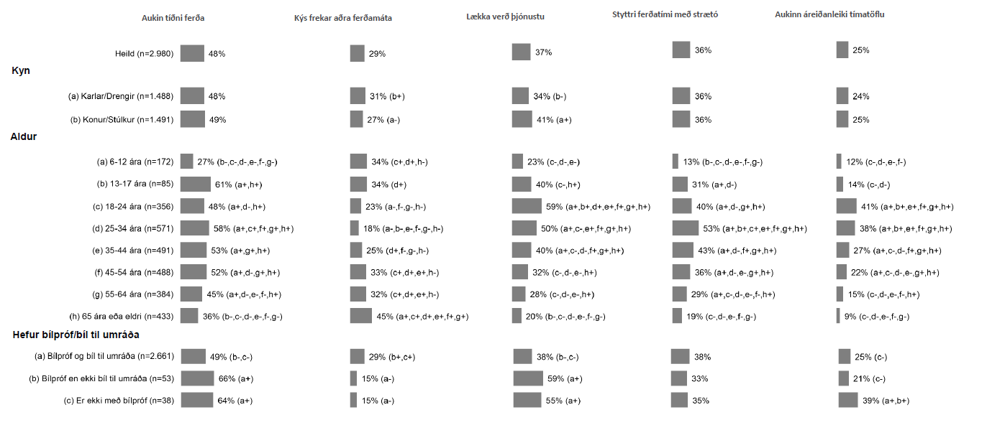
Hvað þarf til svo að þú/barnið þitt noti strætó oftar?* - Höfuðborgarsvæðið
*Þeir sem nota strætó sjaldan/aldrei
13
Notes:
13
Header: Relation
2004-02-04
Internal/Identier/File name
13
-Ef við fókuserum á 13-17 ára sem nota strætó mest þá nefna þau helst aukna tíðni ferða
-Svo hætta þessir einstaklingar að nota strætó, verða sjálfráða og þurfa að borga sjálfir, þau nefna helst lægra verð
-Það verður erfitt að fá 65 ára til að nota þeir „Kjósa aðra ferðamáta“

Slide 14
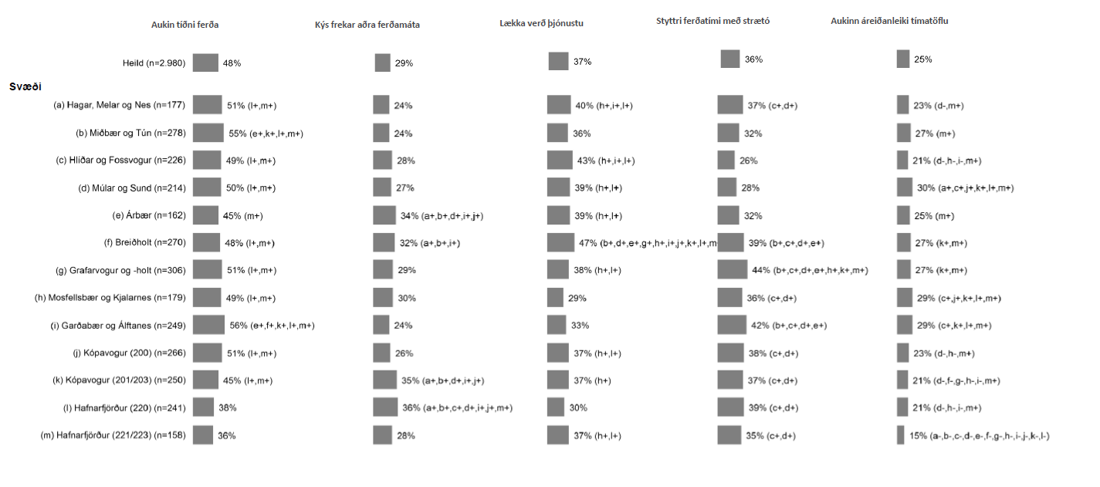
Hvað þarf til svo að þú/barnið þitt noti strætó oftar?* - Höfuðborgarsvæðið
*Þeir sem nota strætó sjaldan/aldrei
14
Notes:
14
Header: Relation
2004-02-04
Internal/Identier/File name
14
Gott að skoða hvert hlutfallið fyrir heildina og hvar mesti munurinn er á heild og svæði

Slide 15
Samantekt
Einkabíllinn er áfram vinsælasti ferðamátinn en þeim fækkar lítillega sem nota hann, strætó stendur í stað heilt yfir og 2% ferða eru farnar á rafhlaupahjóli
Hlutdeild strætó sem ferðamáta mælist 19% á hbs hjá 13-17 ára og 6% hjá sama aldri á landsbyggðinni
Hlutdeild strætó sem ferðamáta er 8% hjá 18-24 á landsbyggðinni og þeim fjölgar, var 3%
Suðurnes, Vestfirðir og Akureyri nota strætó meira en önnur svæði á landsbyggðinni
Nemendur sem búa á Suðurnesjum skýra helst aukningu í notkun á strætó á landsbyggðinni
18-24 ára eru með háa umhverfismeðvitund
Leið 1 er áfram vinsælasti vagninn
Þeim fækkar þó sem nota hann
Notkun á leiðum R3, 55 og 89 (suðurnes) aukast töluvert og skýra aukningu í heildarhlutdeild
Hlutfall notanda er 31% á hbs og 6% á landsbyggðinni – Heildarhlutdeild strætó sem ferðamáta er 5%/2%
Hlutfall notanda er 74% hjá 13-17 ára ! Hlutfallið einnig hátt hjá þeim sem ekki hafa bíl til umráða.
Oftast er greitt fyrir ferðir í strætó með “farmiða í appi”, Klappkort/strætókort koma þar á eftir
Notkun er mjög misjöfn eftir svæðum á hbs – Almennt má segja að notkun minnki eftir því sem fjær dregur miðbæ
Hvað þarf til svo að þú/barnið þitt noti strætó oftar
Aðeins þeir spurðir sem nota strætó sjaldan/aldrei
HBS, 13-17 ára (markhópur) nefna helst “Aukin tíðni ferða”, 18-24 ára nefna helst “lækkun fargjalda”
Atriði eins og “Aukin tíðni ferða”, “Lægri fargjöld” og “Styttri ferðatími” voru nefnd á hbs – Hjá þeim sem nota ekki Strætó
“Aukin tíðni” var einnig nefnd á landsbyggðinni en folk þar þar “kýs frekar aðra ferðamáta”
15
Notes:
15
Header: Relation
2004-02-04
Internal/Identier/File name
15

